Slide 1
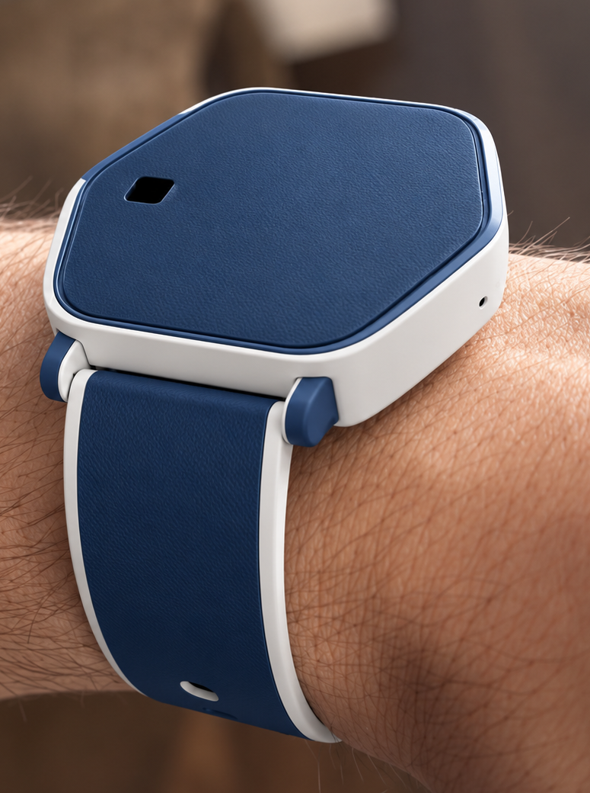
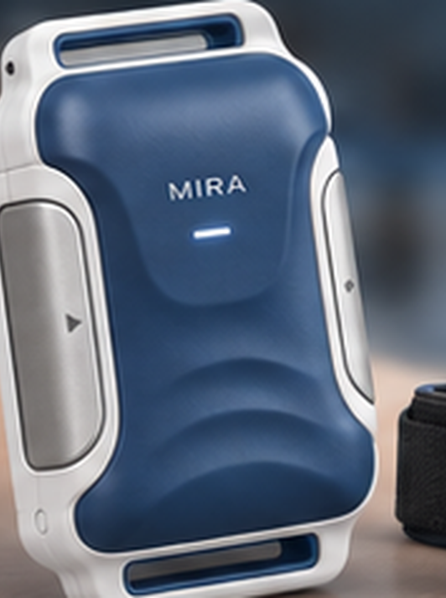
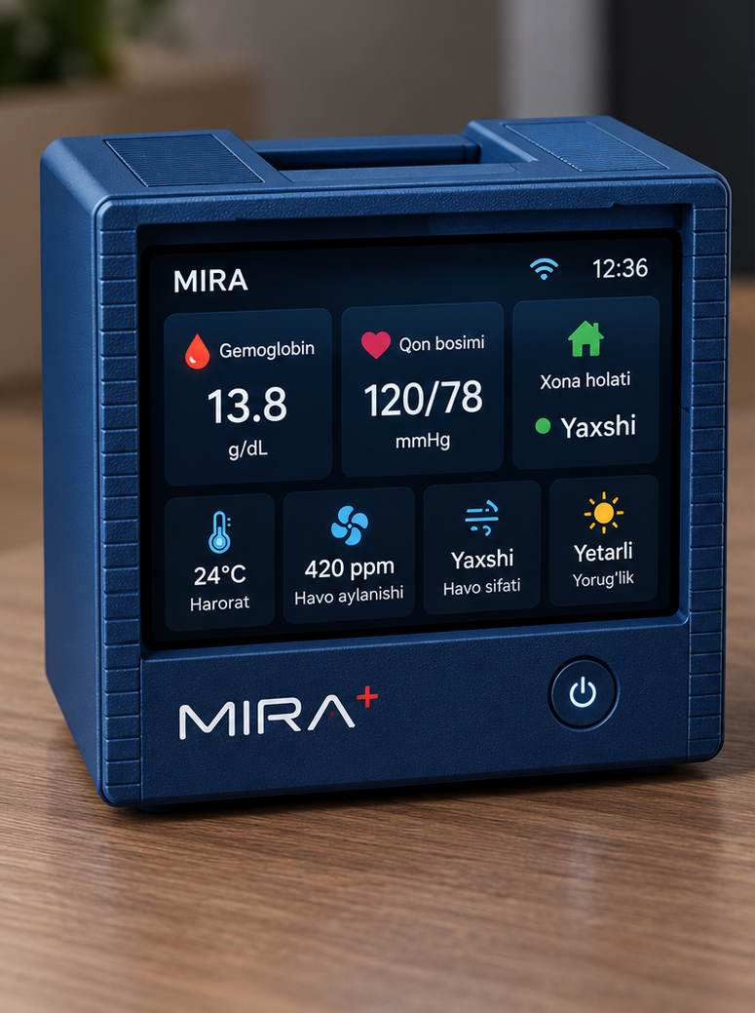
NamDTU jamoasi · Pitch Day
MIRA+
Reabilitatsiya davridagi bemorlar uchun aqlli masofaviy nazorat tizimi
Bemor shifoxonadan uyga chiqqach ham shifokor nazoratida qoladi.
MIRA Band
MIRA Force
MIRA Box
kundalik kuzatuv
reabilitatsiya kuchi
chuqur tekshiruv
+ bemor ilovasi va shifokor paneli
#MilliyAIXakaton #NamanganAI 2026
Notes:
Assalomu alaykum. Biz NamDTU jamoasimiz, loyihamiz — MIRA: reabilitatsiya davridagi bemorlar uchun aqlli masofaviy nazorat tizimi. Tizim uch qurilma — MIRA Band, MIRA Force, MIRA Box — hamda bemor ilovasi va shifokor panelidan iborat.

Slide 2
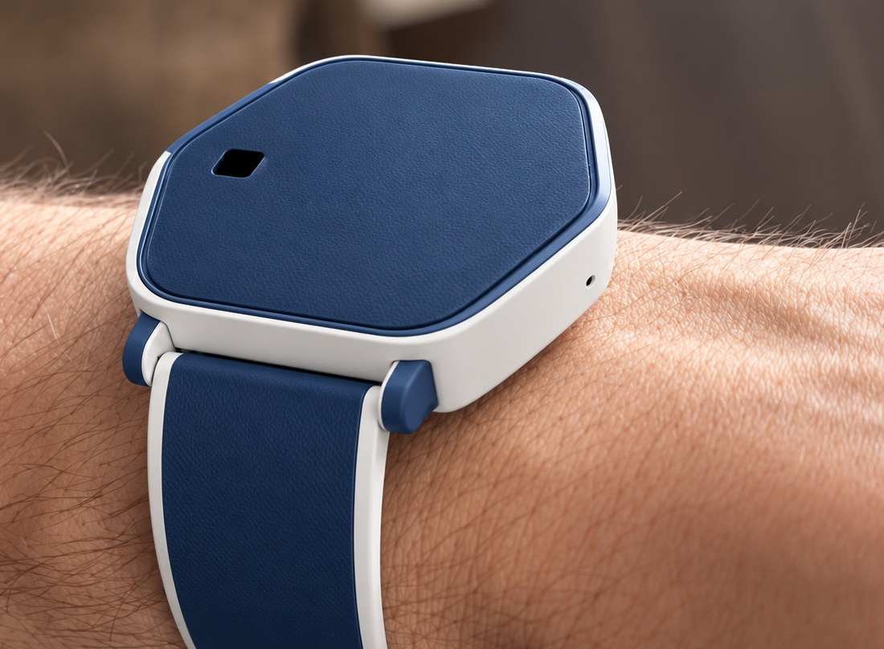
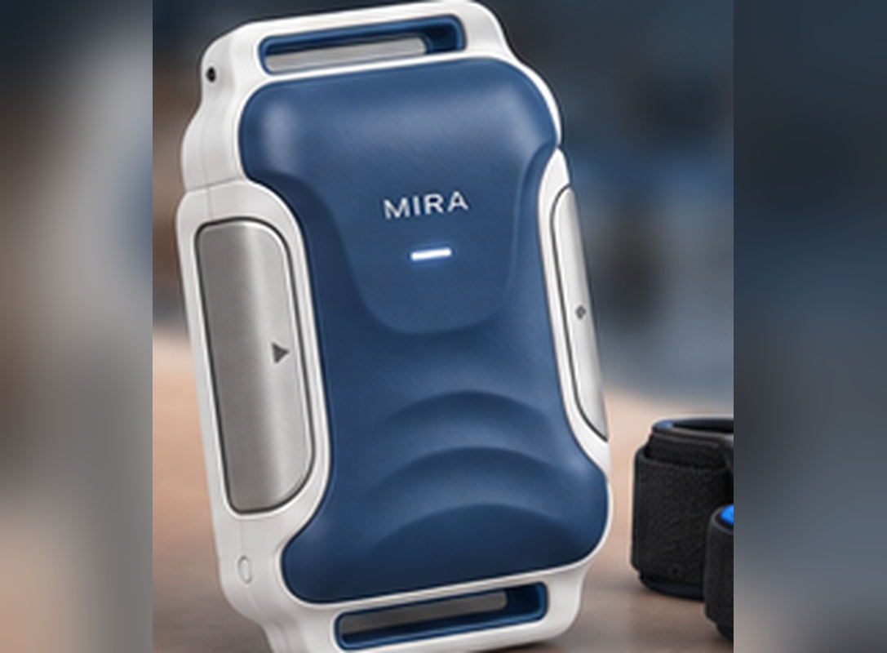
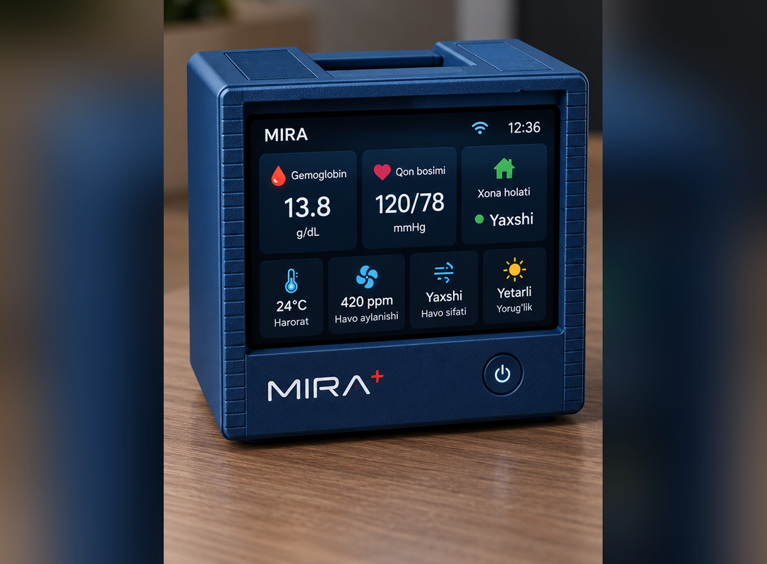
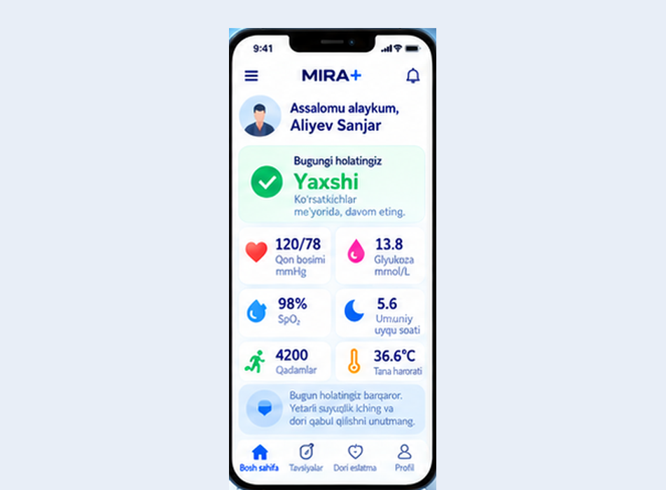



MIRA+ NamDTU
02
Biz kimmiz va nima taqdim etamiz?
MIRA — nogironlik, insult va infarktdan keyingi reabilitatsiyani uyda nazorat qilish va raqamlashtirish tizimi.
MIRA Band
MIRA Force
MIRA Box
Ilovalar
Doimiy taqiladi: puls, SpO₂, tana harorati, faollik va uyqu.
Qo‘l siqish va oyoq mashqlari kuchi — tiklanish dinamikasi.
Qon bosimi, qon tahlili (Hb, glyukoza) va xona sharoiti.
Bemorga tavsiya, shifokorga trend va xavf darajasi.
Bemorga
Shifokorga
Shifoxonaga
Uyda xavfsiz reabilitatsiya
Tushunarli, qo‘rqitmaydigan tavsiyalar
Xizmat bepul — shifoxona ta’minlaydi
Xom raqamlar, trendlar, xavf darajasi
AI risk-triaj — diagnoz emas, qarorga yordam
Xavf oshsa — avtomatik ogohlantirish
Uyga chiqarilgan bemor nazoratda qoladi
Qurilmalar qayta ishlatiladi — ijara modeli
Ma’lumot raqamlashtiriladi — elektron kartaga
Notes:
Biz NamDTU jamoasimiz. MIRA — oddiy fitness-bilaguzuk emas. Bu nogironlik, insult, infarkt va operatsiyadan keyingi reabilitatsiyani uyda ham shifokor nazoratida o‘tkazish va bemor ma’lumotlarini raqamlashtirish tizimi. Bemorga — uyda xavfsiz reabilitatsiya va tushunarli tavsiyalar; shifokorga — raqamlar, trendlar va AI risk-triaj; shifoxonaga — uyga chiqarilgan bemorni 30–90 kun davomida nazoratda ushlash imkoniyati.

Slide 3



MIRA+ NamDTU
03
Hal qilayotgan muammo
Davlat tibbiyotni raqamlashtirmoqda — lekin uydagi reabilitatsiya hali nazoratsiz va raqamsiz qolmoqda.
Prezidentning PQ-4642-son qarori
(17.03.2020, PQ-5199 tahririda)
«Yagona elektron tibbiy karta» va «Elektron retsept» tizimlarini joriy etish
Vazirlar Mahkamasining 570-son qarori
(08.09.2025)
Barcha tibbiyot tashkilotlari Raqamli sog‘liqni saqlash platformasiga ulanadi
«Infarkt va insultga qarshi kurash» dasturi
(Prezident, 20.01.2026)
Namangan viloyatida 2026-yil 1-oktabrdan boshlanadi
MIRA hissasi
uydagi reabilitatsiya ma’lumotini raqamlashtiradi va elektron kartaga uzatadi
Davlat ustuvorligi
MUAMMO 1
Nega reabilitatsiya hal qiluvchi?
Nazoratsiz reabilitatsiya — qaytalanish va nogironlik
−28%
−42%
Insult va infarktdan keyin uyda mashq, dori va ko‘rsatkichlar nazoratsiz qoladi. Natijada qayta xuruj, asorat va nogironlik xavfi oshadi.
qayta infarkt xavfi
qayta kasalxonaga yotqizish
MUAMMO 2
nazoratli kardioreabilitatsiyada, 6–12 oy (Cochrane, 2021)
Uydagi ma’lumot raqamlashtirilmagan
Insult — dunyoda o‘lim va nogironlikning 3-asosiy sababi; har yili ~12 mln yangi holat (WSO, 2025).
Reabilitatsiya davridagi ko‘rsatkichlar elektron tibbiy kartaga tushmaydi — shifokor holat o‘zgarishini kech ko‘radi.
Notes:
Muammoni davlat siyosatidan boshlaymiz. Prezidentning PQ-4642-son qarori (PQ-5199 tahririda) bilan «Yagona elektron tibbiy karta» va «Elektron retsept» tizimlarini joriy etish belgilangan. Vazirlar Mahkamasining 2025-yil 8-sentabrdagi 570-son qarori bilan barcha tibbiyot tashkilotlari Raqamli sog‘liqni saqlash platformasiga ulanadi. 2026-yil yanvarida e’lon qilingan «Infarkt va insultga qarshi kurash» milliy dasturi Namanganda 1-oktabrdan boshlanadi. Bu dastur shoshilinch yordamga qaratilgan — lekin bemor uyga chiqqach, reabilitatsiya davri nazoratsiz qoladi. Sifatli va doimiy nazoratli reabilitatsiya bo‘lmasa, kasallik qaytalanadi, og‘irroq shaklga o‘tadi yoki nogironlikka olib keladi — ayniqsa insult va infarktdan keyin. Cochrane sharhiga ko‘ra, nazoratli kardioreabilitatsiya qayta infarkt xavfini 28 foizga, qayta kasalxonaga yotqizishni 42 foizga kamaytiradi. MIRA uydagi reabilitatsiya ma’lumotlarini raqamlashtirib, elektron tibbiy karta tizimi ijrosiga hissa qo‘shadi.

Slide 4
MIRA+ NamDTU
04
Bozor hajmi va maqsadli auditoriya
Bozorni osmondan olingan raqam bilan emas, shifoxonalar soni bilan o‘lchaymiz: kattadan kichikka.
O‘zbekiston
Butun O‘zbekiston — kelajakdagi bozor
1
1 432 ta shifoxona
Namangan
Respublikadagi barcha shifoxonalar (01.01.2024)
Namangan viloyati — boshlanadigan bozor
2
118 ta shifoxona · 15,7 ming o‘rin
Birinchi 12 oy
Birinchi bo‘lib shu yerda ishlaymiz
Birinchi 12 oy — real maqsad
3
5 ta shifoxona · 100 ta Band
Pilot oxiriga qamrov; to‘liq yuklamada yiliga ~800 bemor
Maqsadli auditoriya: nogironligi bor bemorlar, insult, infarkt va operatsiyadan keyingi, surunkali kasalliklar (diabet, respirator) tufayli 30–90 kun kuzatuv talab qiladigan bemorlar. To‘lovchi — shifoxona va klinikalar.
Manba: O‘zbekiston Milliy statistika qo‘mitasi, «O‘zbekiston Respublikasida sog‘liqni saqlash» to‘plami, 2024
Notes:
Bozorni kattadan kichikka qarab ko‘rsatamiz. Butun O‘zbekistonda 2024-yil 1-yanvar holatiga 1 432 ta shifoxona bor — bu kelajakdagi bozorimiz. Boshlanadigan bozor — Namangan viloyati: 118 ta shifoxona, 15,7 ming bemor o‘rni. Birinchi 12 oydagi real maqsad — 5 ta shifoxona va 100 ta Band; to‘liq yuklamada bu yiliga taxminan 800 bemor. Maqsadli auditoriya — nogironligi bor bemorlar, insult, infarkt va operatsiyadan keyingi reabilitatsiyadagi hamda surunkali kasalliklari bor bemorlar.

Slide 5





MIRA+ NamDTU
05
Yechim va raqobatchilar tahlili
MIRA ikki bosqichda ishlaydi: kundalik kuzatuv → o‘zgarish sezilsa, chuqur tekshiruv.
Band
Box + Force
AI risk-triaj
Shifokor va bemor
kundalik ko‘rsatkichlar
chuqur tekshiruv
diagnoz emas, qarorga yordam
trendlar · tushunarli tavsiya
Xususiyat | MIRA+ | Aqlli soat / bilaguzuk | Uy tonometri
Shifokor bilan uzluksiz bog‘lanish | ✓ | — | —
Qon bosimi va qon tahlili (Hb, glyukoza) | ✓ | — | Faqat qon bosimi
Reabilitatsiya: mushak kuchi dinamikasi | ✓ | — | —
AI risk-triaj va avtomatik ogohlantirish | ✓ | Qisman | —
Bemor uchun narxi / qulayligi | Bepul — shifoxona ijaraga beradi | Bemor o‘zi sotib oladi | Arzon, lekin bitta ko‘rsatkich
Nima uchun biz eng yaxshimiz? Bitta tizimda kundalik kuzatuv, chuqur tekshiruv va reabilitatsiya dinamikasi — shifokor bilan AI orqali bog‘langan. Ma’lumotlar O‘zbekistondagi serverda, O‘RQ-547 talablari asosida himoyalanadi.
Notes:
MIRA ikki bosqichli ishlaydi. MIRA Band bemor bilan doimiy yuradi. Agar Band ma’lumotlari va bemorning ilovadagi javoblarida sezilarli o‘zgarish paydo bo‘lsa, tizim MIRA Box va MIRA Force orqali chuqurroq tekshiruv tavsiya qiladi. Serverdagi AI diagnoz qo‘yuvchi emas, risk-triaj va qarorlarni qo‘llab-quvvatlash tizimi. Masalan, shifokor ’SpO₂ bazaviy qiymatdan 4 foizga pasaydi, puls 22 foiz oshdi’ degan ma’lumotni ko‘radi, bemor esa ’ko‘rsatkichlaringizda o‘zgarish kuzatildi, dam oling va qo‘shimcha tekshiruvni bajaring‘ degan tavsiya oladi. Aqlli soatlar va uy tonometrlari alohida ko‘rsatkichni o‘lchaydi, lekin shifokor bilan uzluksiz bog‘lanish va reabilitatsiya dinamikasini bermaydi. Ma’lumotlar O‘RQ-547 qonuni asosida himoyalanadi.

Slide 6



MIRA+ NamDTU
06
Monetizatsiya modeli: B2B2C
Kam qurilma — ko‘p foydalanuvchi: Band har bir bemorga alohida, Box va Force esa bitta uy yoki markazga.
1 bemor — uyda
Oilada 2+ bemor
Reabilitatsiya markazi
1 Band
1 Box
1 Force
har biriga Band
1 Box umumiy
1 Force umumiy
har biriga Band
1 Box — ko‘p bemorga
1 Force — ko‘p bemorga
Band ijarasi
Box ijarasi
MIRA Force
Test-strip
$10 bemor / oy
$20 uy yoki markaz / oy
$20 bir martalik sotuv
≈ $1,5 1 test, tannarxda
Har bir bemorga alohida, 30–90 kun
Sanitariyadan so‘ng keyingi joyga
Uy yoki markazda qoladi
Faqat Box tekshiruvi kerak bo‘lganda
Reabilitatsiya markazi, 10 bemor
1 bemor — uyda (o‘rtacha 1,5 oy)
$1 770
$609
$120/oy
$65
$25
$40
har biriga to‘liq to‘plam
MIRA modeli: 10 Band + 1 Box + 1 Force
daromad · ~6 oyda qoplanadi
daromad
xarajat
foyda
ijara $45 + Force $20 · xarajat: Force $14, amortizatsiya $7, servis $4
Tannarx (100 dona): Band ≈ $48 (nRF52840 $5,49 · BMI270 $3,17 · MAX30208 $3,58 · MAX30102 $10,83) · Box ≈ $115 (ESP32-S3 $3,43 · SCD40 $16,40) · Force ≈ $14
Notes:
Biznes modelimiz B2B2C: to‘lovchi — shifoxona, xizmat oluvchi — bemor. Asosiy g‘oya — kam qurilma, ko‘p foydalanuvchi. MIRA Band har bir bemorga alohida beriladi. MIRA Box va MIRA Force esa bitta uy yoki markaz uchun yetarli: bemor uyda yolg‘iz bo‘lsa — unga to‘liq to‘plam; oilada ikki va undan ortiq bemor bo‘lsa — har biriga Band, Box va Force esa umumiy; reabilitatsiya markazida — bitta Box va Force ko‘p bemorga xizmat qiladi. Narxlar: Band ijarasi bemor uchun oyiga 10 dollar, Box ijarasi uy yoki markaz uchun oyiga 20 dollar, Force 20 dollarga bir martalik sotiladi, test-strip tannarxda. Masalan, 10 bemorli markazga har biriga to‘liq to‘plam berilsa 1 770 dollarlik qurilma kerak bo‘lardi; bizning modelda — 10 ta Band, 1 ta Box va 1 ta Force, jami 609 dollar. Markaz oyiga 120 dollar to‘laydi va qurilmalar taxminan 6 oyda o‘zini qoplaydi. Uyda yolg‘iz bemor misolida: 1,5 oyda 65 dollar daromad, 25 dollar xarajat, 40 dollar foyda. Band’ning tannarxi 100 dona miqyosida 45–50 dollar: nRF52840 5,49, BMI270 3,17, MAX30208 3,58, MAX30102 10,83 dollar. Raspberry Pi va 4G modem ishlatmaymiz — internet va GPS telefon orqali.

Slide 7
MIRA+ NamDTU
07
Maqsadlar va KPI
Realistik reja: ikki fazali pilot (F1, F2), keyin 3 yilda respublika bo‘ylab kengayish.
Hozir
F1 1–6 oy
F2 7–12 oy
3 yil
MVP tayyor
Texnik pilot · Namangan
Klinik pilot · pullik shartnoma
Respublika bo‘ylab
Holat
Bemor va shifokor portali, AI risk-triaj prototipi, qurilmalar dizayni
Keyingi qadam
Band, Box va Force ishchi prototiplari
Ko‘lam
1 shifoxona · 30 Band · 10 Box + Force · ~30 bemor
KPI
O‘lchovlar klinik asboblarga mos · ma’lumot yetkazish ≥95% · ogohlantirishga javob vaqti
Model
Bepul pilot, bemor roziligi bilan
Ko‘lam
5 shifoxona · 100 Band · 40 Box + Force · ~250 bemor
KPI
Tibbiy buyum sifatida ro‘yxatdan o‘tish · 5 ta shartnoma · DMED integratsiyasiga tayyorlik
Daromad
≈ $10 ming
Ko‘lam
50 shifoxona · 1 000 Band · 400 Box · ~8 000 bemor/yil
KPI
Sug‘urta va davlat xaridi · elektron tibbiy karta bilan integratsiya
Daromad
≈ $330 ming/yil
Byudjet ≈ $3,5 ming
Byudjet ≈ $8 ming
F1: 30 Band × $48 + 10 Box × $115 + 10 Force × $14 + server + sinovlar · F2: +70 Band, +30 Box/Force · o‘rtacha 1 bemor ≈ $41 (uy va markaz aralash)
Notes:
Hozir MVP tayyor: bemor va shifokor portali, AI risk-triaj prototipi va qurilmalar dizayni. F1 — birinchi 6 oy, texnik pilot: Namangandagi 1 ta shifoxona, 30 ta Band, 10 ta Box va Force, taxminan 30 bemor. Maqsad — o‘lchovlar aniqligini klinik asboblar bilan solishtirish, ma’lumot yetkazish kamida 95 foiz, ogohlantirishga javob vaqtini o‘lchash. Byudjet taxminan 3,5 ming dollar. F2 — 7–12 oylar, klinik pilot: 5 ta shifoxona, 100 ta Band, 40 ta Box va Force, taxminan 250 bemor, pullik shartnomalar, tibbiy buyum sifatida ro‘yxatdan o‘tish va DMED integratsiyasiga tayyorlik. Qo‘shimcha byudjet taxminan 8 ming dollar, daromad taxminan 10 ming dollar. 3 yilda respublika bo‘ylab 50 ta shifoxona, 1 000 ta Band, 400 ta Box, yiliga taxminan 8 000 bemor va 330 ming dollar daromad.

Slide 8
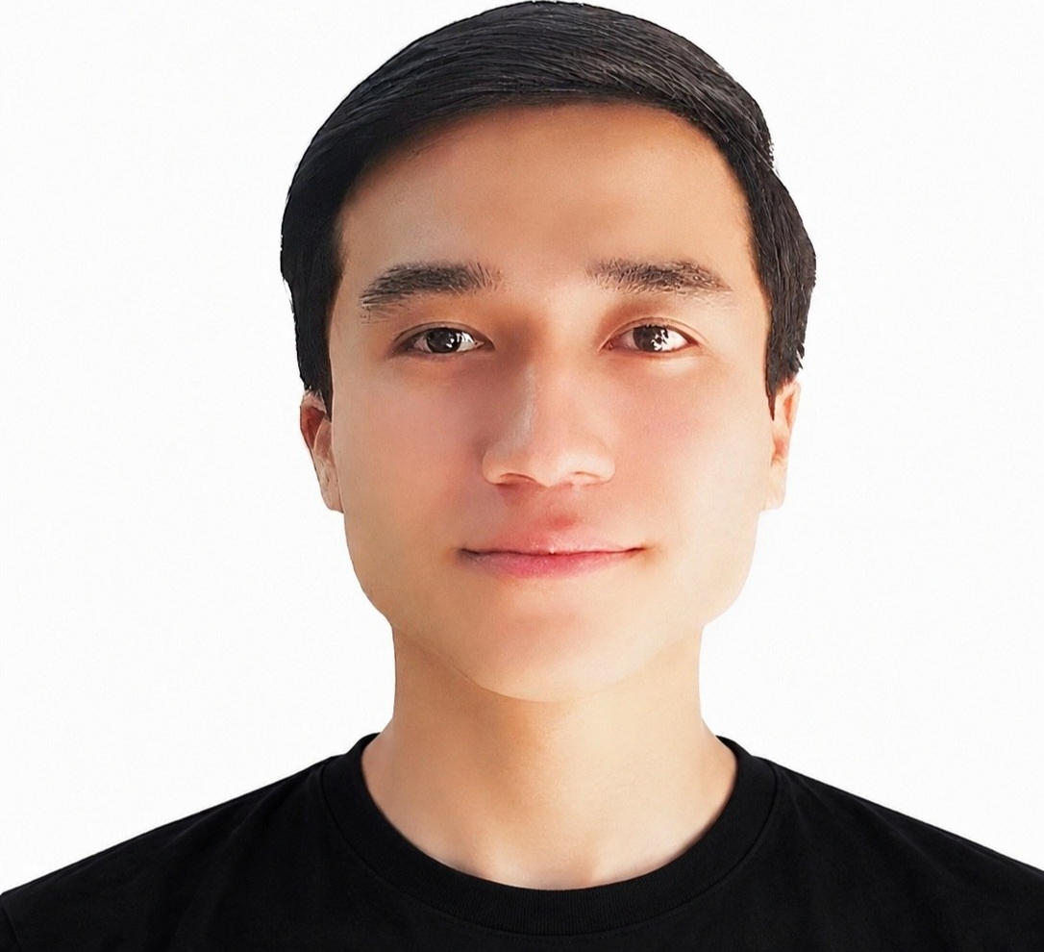
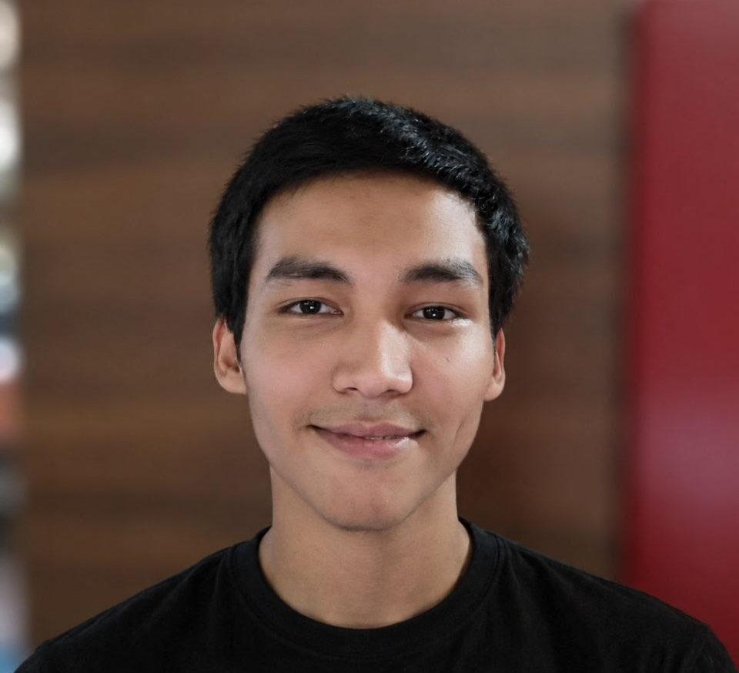
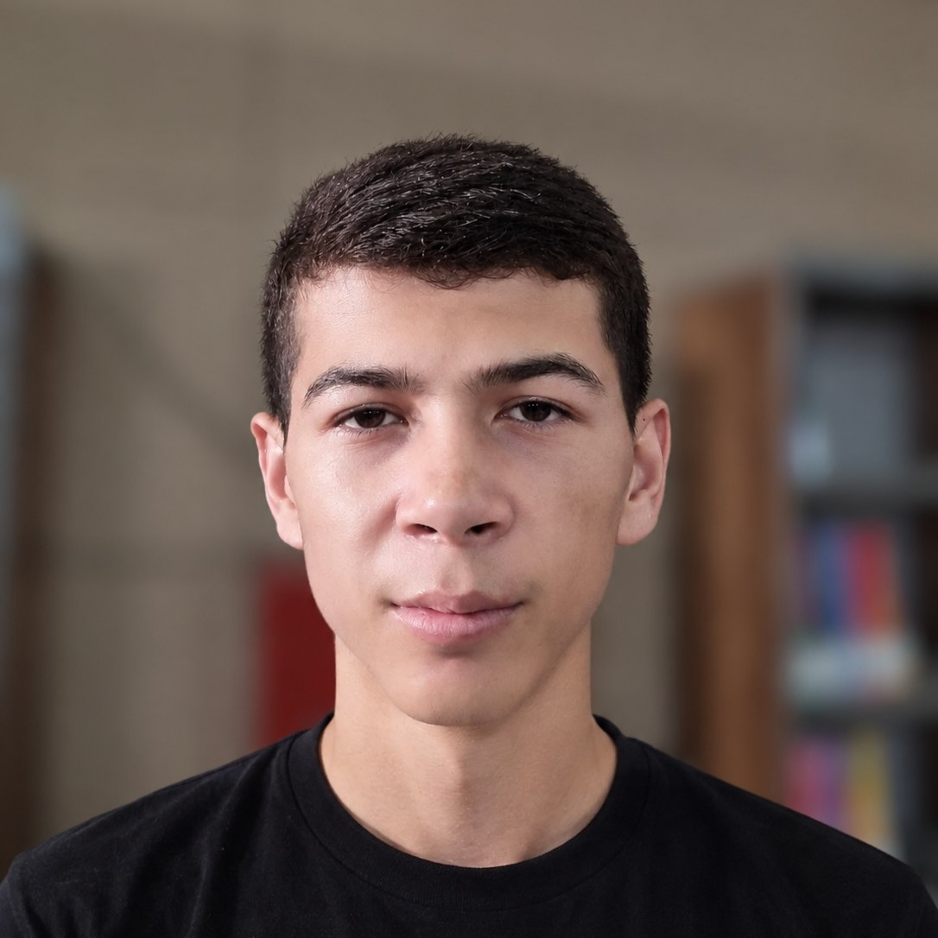
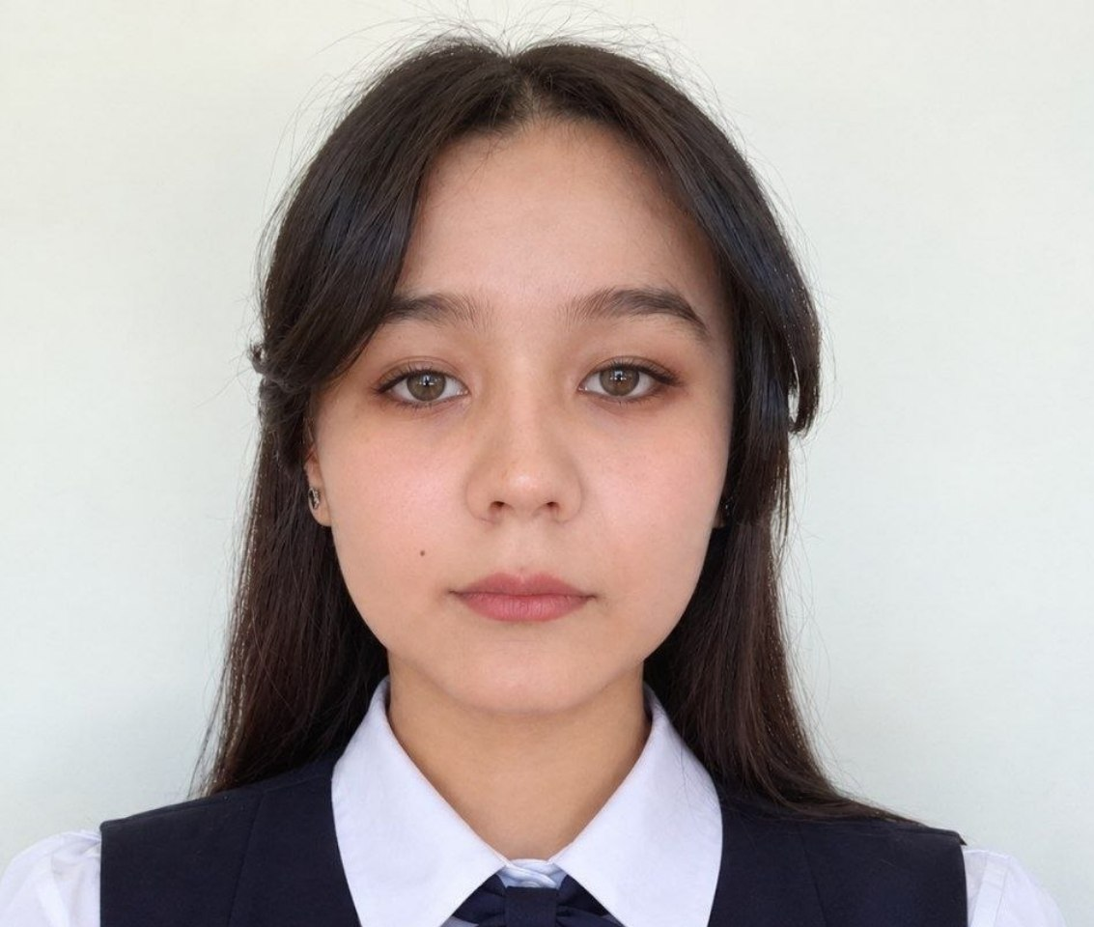



MIRA+ NamDTU
08
Jamoa: NamDTU
MIRA loyihasi ustida ishlayotgan to‘rt kishilik jamoa — har bir yo‘nalishga alohida mas’ul.
Inomov Hojiakbar
Rajabov Sarvar
Bahodir Ahmadaliyev
Abduhamidova Mubina
Azizjon o‘g‘li
Boymurod o‘g‘li
Ulug‘bek o‘g‘li
Ilhomjon qizi
Loyiha rahbari (CEO)
Dasturchi (CTO)
Designer / UI-UX
Biznes analitik
Loyiha strategiyasi, shifoxonalar bilan hamkorlik, taqdimot
Backend va AI: FastAPI, PostgreSQL, risk-triaj modeli
Ilova interfeysi, qurilmalar va infografika dizayni
Bozor tahlili, unit economics, moliyaviy model
Biz bilan bog‘lanish
+998 94 807 12 24
@astrohojiakbar
Namangan davlat texnika universiteti
Notes:
Jamoamiz — NamDTU. Loyiha rahbari Inomov Hojiakbar Azizjon o‘g‘li, dasturchi Rajabov Sarvar Boymurod o‘g‘li, UI dizayner Bahodir Ahmadaliyev Ulug‘bek o‘g‘li, biznes analitik Abduhamidova Mubina Ilhomjon qizi. Biz bilan bog‘lanish: +998 94 807 12 24, Namangan davlat texnika universiteti. E’tiboringiz uchun rahmat!

